Slide 1
Rainbow Home Church
注目耶稣之247
与神同行
彩虹之家

Slide 2
诵读经文
创 5:22-24 以诺生玛土撒拉之後，与神同行三百年，并且生儿养女。(23) 以诺共活了三百六十五岁。(24) 以诺与神同行，神将他取去，他就不在世了。
Notes:
2

Slide 3
与神同行
好奇
惊叹
不可思议！
当做何想
神秘
遥远
抽象
Notes:
3

Slide 4
与神同行
大使钦差
量子纠缠
what
或可思议
心灵感通
同步可盼
how
Notes:
4

Slide 5
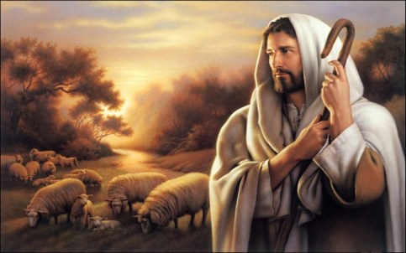
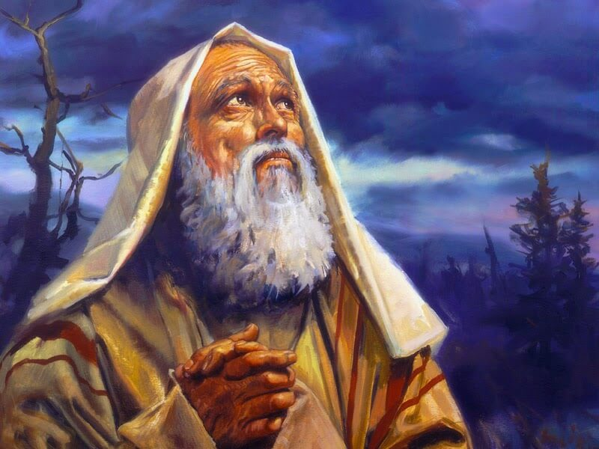
与神同行
神人之约
亚当之责
依稀可辨
挪亚之鉴
以诺如面
Notes:
5

Slide 6
与神同行
绝对听话
代表神家
以诺素描
世间灯塔
修身齐家
忠良管家
Notes:
6

Slide 7
与神同行
福音 vs. 文化
公平 vs. 功利
灵
功
伪为莫辨
做人 vs. 做事
利他 vs. 利己
无为 vs. 有为
Notes:
7

Slide 8
诵读经文
太 6:33 你们要先求他的国和他的义，这些东西都要加给你们了。
路 16:13 一个仆人不能事奉两个主；不是恶这个爱那个，就是重这个轻那个。你们不能又事奉神，又事奉玛门。」
Notes:
8

Slide 9
与神同行
属世干扰
衣食温饱
症结所在
玛门悄悄
把心占了
Notes:
9

Slide 10
诵读经文
加 6:14 但我断不以别的夸口，只夸我们主耶稣基督的十字架；因这十字架，就我而论，世界已经钉在十字架上；就世界而论，我已经钉在十字架上。 」
Notes:
10

Slide 11
与神同行
使命之旅
一心一意
触类旁通
上下一体
福杯满溢
Notes:
11

Slide 12
背诵经文
路 12:32 你们这小群，不要惧怕，因为你们的父乐意把国赐给你们。
Notes:
12

Slide 13
与神同行
二意而行?
自省分享行动
与神同行!
Notes:
13

Slide 14
我灵歌唱
合神心意
Notes:
14

